Slide 1




Capacitação para operador de Injetora

Slide 2

Conteúdo
01
02
03
04
05
06
A História da NR-14
A estrutura da NR-14
Objetivo
Campo de aplicação
A NR-14 propriamente dita
Perguntas mais frequentes

Slide 3

Poucos profissionais precisam ou vão precisar consultar essa norma, será?

Slide 4
Quando se pensa em fornos, normalmente se pensa em cozinhas industriais.
Mas a NR-14 foi pensada além da cocção e fabricação de alimentos.

Slide 5
O uso de fornos na preparação e transformação de materiais em processos industriais, como na indústria de cerâmica, usinagem e metalúrgicas é uma realidade. Você sabia disso?

Slide 6
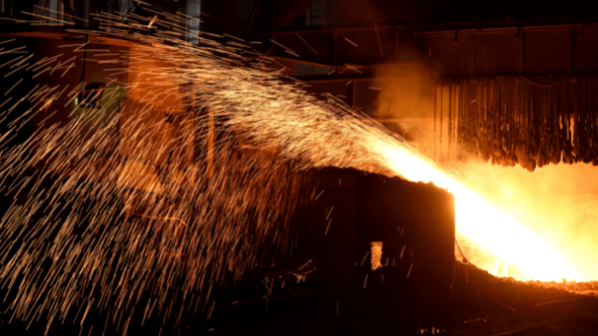
Então se quer buscar emprego em alguma dessas áreas citadas é fundamental conhecer muito bem os requisitos básicos contidos na NR-14 para não ficar“queimado”na profissão.

Slide 7

Bem, pedimos desculpas pelo infame trocadilho acima, mas aqui perdemos o amigo, mas não perdemos a piada.
Vamos para mais uma leitura?

Slide 8
Parte 01
A História da NR-14

Slide 9
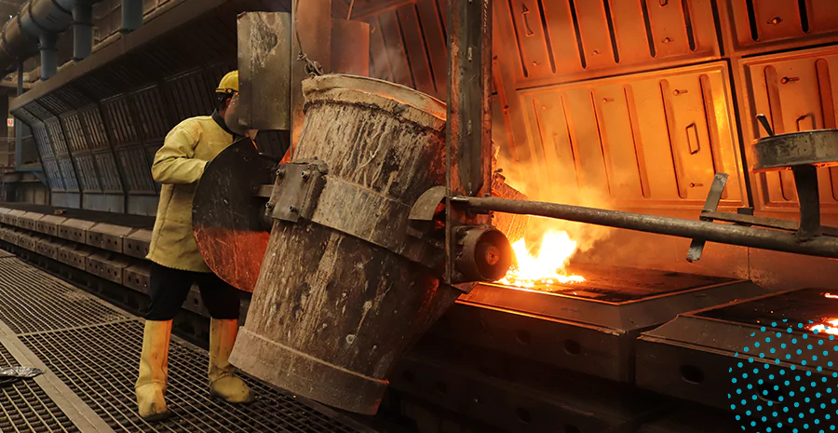
A norma regulamentadora foi originalmente editada pela Portaria 3.214/1978, estabelecendo requisitos mínimos de segurança na construção, instalação, operação e manutenção de fornos, de maneira a regulamentar o artigo 187 da Consolidação das Leis do Trabalho (CLT).

Slide 10

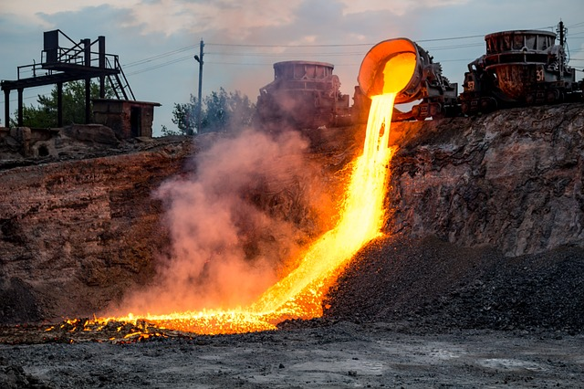
A redação original da NR-14 foi elaborada por um grupo de técnicos, tendo como referências normas internacionais, bem como a regulamentação produzida para as obras da Usina de Itaipu, conforme informado por Reimberg, Cristiane Oliveira.
Fundacentro: meio século de segurança e saúde no trabalho. Fundacentro, 2016.

Slide 11
De lá pra cá pouco mudou. Com revisão em 1983 e em 2022 com a sistematização e organização da estrutura.
Em 2018 foi caracterizada como Norma Especial pela Portaria SIT nº 787/2018.

Slide 12
  Para a revisão dessa norma, não foi utilizado o modelo tripartite, vez que essa sistemática somente veio a ser adotada no Brasil em 1996.
Nesse sentido, a NR-14 nunca foi deliberada na Comissão Tripartite Paritária Permanente (CTPP).
01
02

Slide 13
Parte 02
A estrutura da NR-14

Slide 14
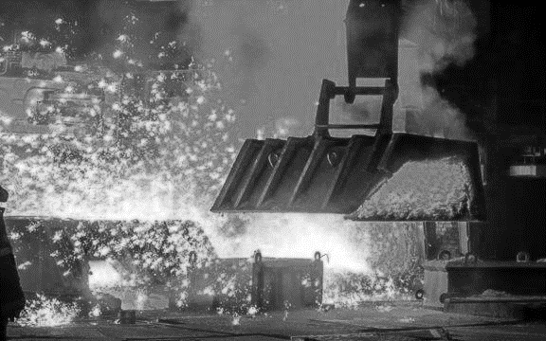
A NR-14 é bem enxuta e específica, teve sua estruturação estabelecida em 2022, seguindo o processo de harmonização das normas regulamentadoras, tendo sua estrutura definida em:

Slide 15
NR 14
Medidas de Prevenção
3
1
Objetivo
Campo de Aplicação
2

Slide 16
Parte 03
Objetivo

Slide 17
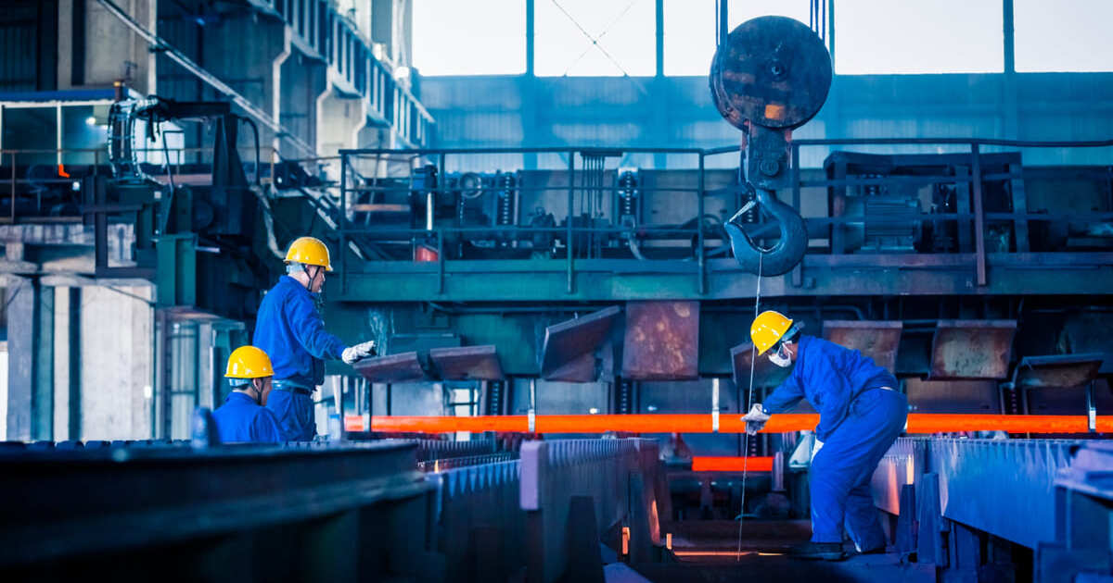

A NR-14 visa estabelecer requisitos para a operação de fornos com segurança.

Slide 18
Desde seu processo de construção,
os requisitos mínimos de operação
e manutenção.

Slide 19
Parte 04
Campo de Aplicação

Slide 20
As medidas de prevenção estabelecidas na NR-14 se aplicam às organizações que utilizam fornos em seus processos produtivos. Não estabelecendo essa ou aquela atividade.

Slide 21

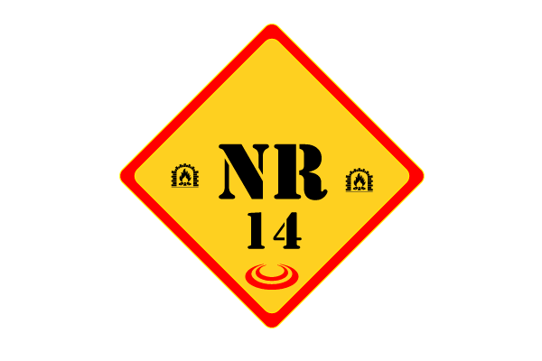
Tem forno, se aplica a NR-14.

Slide 22
Parte 05
A NR-14 propriamente dita

Slide 23
Os fornos, para qualquer utilização, devem ser construídos solidamente, revestidos com material refratário, de forma que o calor radiante não ultrapasse os limites de tolerância estabelecidos pela NR-15 – Atividades e operações insalubres.

Slide 24
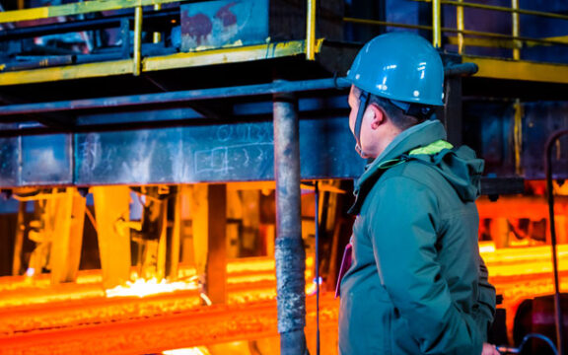
Fundamental que o projeto de construção siga as normas técnicas para garantir a eficiência dos materiais refratários.
Entretanto é importante que sejam realizadas as avaliações de calor em conformidade o anexo 03 da NR-15, para certeza desse atendimento.

Slide 25
Como já mencionado os fornos devem ser instalados:

Slide 26
A
Como já mencionado os fornos devem ser instalados:
em conformidade com o disposto em normas técnicas oficiais;

Slide 27
A
Como já mencionado os fornos devem ser instalados:
em conformidade com o disposto em normas técnicas oficiais;
B
em locais que ofereçam segurança e conforto aos trabalhadores;

Slide 28
A
Como já mencionado os fornos devem ser instalados:
em conformidade com o disposto em normas técnicas oficiais;
B
C
em locais que ofereçam segurança e conforto aos trabalhadores;
de forma a evitar o acúmulo de gases nocivos e as altas temperaturas em áreas vizinhas.

Slide 29

Sim, amigo prevencionista a NR-14, não trata apenas dos trabalhadores. Mas também tem preocupação com a comunidade e o meio ambiente.

Slide 30
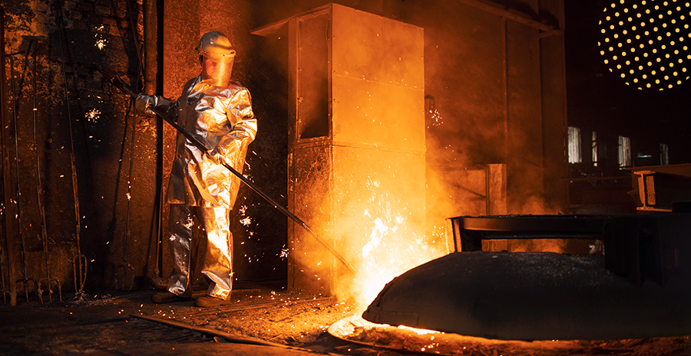
A norma ainda reforça que os fornos devem ser dotados de chaminé suficientemente dimensionada para a livre saída dos gases de combustão, de acordo com normas técnicas oficiais.

Slide 31
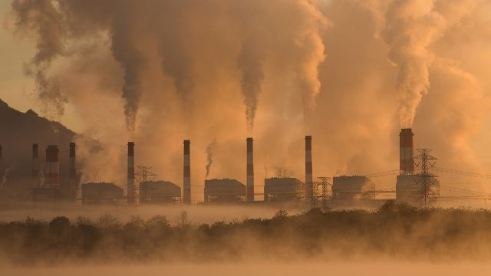
NR-14 Preocupação também com o Meio Ambiente

Slide 32
Caso não tenha um setor ou área de meio ambiente que identifique se a licença de operação traz alguma condição de monitoramento periódico dos gases das chaminés, para indicar ao empregador essa necessidade.

Slide 33
Outra dica é que essas chaminés tem filtros que reduzem ou neutralizam a emissão desses particulados.

Slide 34


Aha, mas meio ambiente não é comigo. Não sou pago para isso.
Proatividade e dedicação nunca é demais.

Slide 35
Lembrando que o ambiente ao qual o forno será instalado impacta diretamente nas condições de segurança e saúde dos trabalhadores.
Então a estrutura física, espaço e ventilação do local são fundamentais para que o impacto no local de trabalho seja o menor possível.

Slide 36
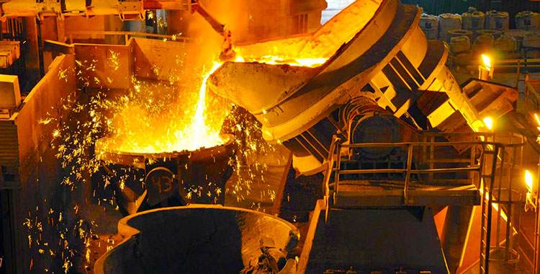
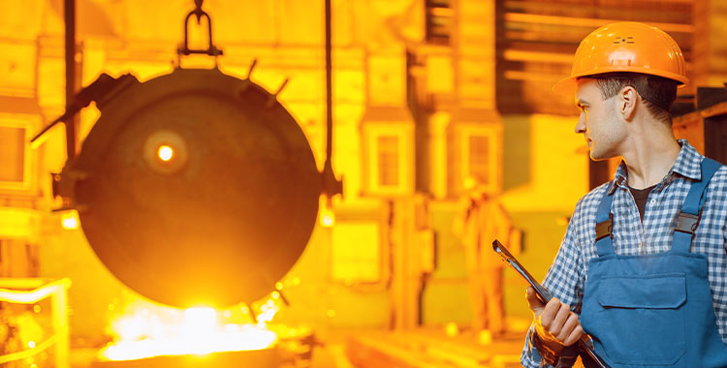
Nem sempre será possível atuar no forno diretamente, então é necessário ver todo contexto para realizar as medidas necessárias.

Slide 37
Em fornos maiores que necessitam alguma forma de acesso, a NR-14, estabelece que as escadas e plataformas dos fornos devem ser construídas de modo a garantir aos trabalhadores o acesso e a execução de suas tarefas com segurança.

Slide 38
Em sua grande maioria sugere a aplicação de normas técnicas, sem citar fonte e recomedações que serão pautadas em outras normas e boas práticas.
É importante salientar que apesar de específica a NR-14 é bem genérica, no que tange as recomendações.

Slide 39
Por fim e não menos importante a NR-14 estabelece que os fornos que utilizam combustíveis gasosos ou líquidos devem ter sistemas de proteção para evitar:

Slide 40
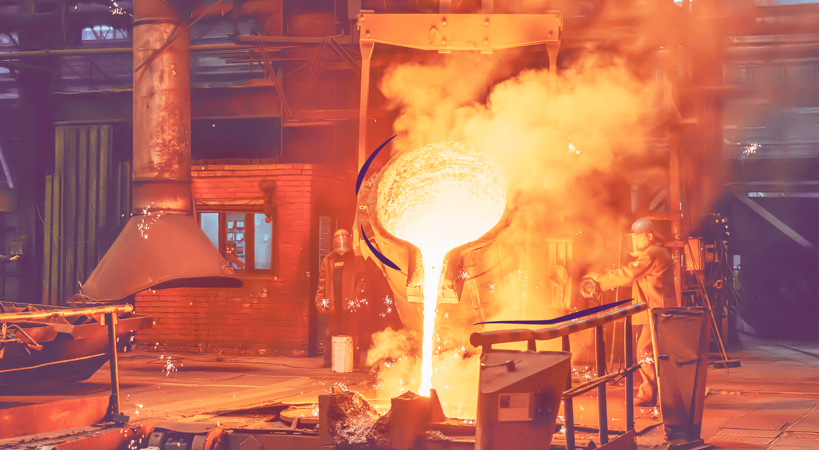

Slide 41

A
explosão por falha da chama de aquecimento e/ou no acionamento do queimador;
B

Slide 42
A
retrocesso da chama.
B

Slide 43
Esses dispositivos devem ser verificados periodicamente e ser item de vistoria mensal ou bimestral para garantir uma verificação periódica.

Slide 44
Falando de combustível, dependendo da forma de abastecimento e alimentação do forno, é viável analisar também a questão de periculosidade em conformidade a NR-16 – Atividades e Operações Perigosas e analisar a aplicação da NR-13 e 20.

Slide 45
Lembrando que dependendo do processo de manutenção e limpeza dos fornos também é possível a aplicação da NR-33 e 35.
    Já que podemos ter condições de trabalho em espaço confinado e altura.

Slide 46
Então notem que a “pequena” NR-14 pode levar com ela a reboque as: NR-01, NR-07, NR-08, NR-09, NR-10, NR-12, NR-13, NR-15, NR-16, NR-17, NR-20, NR-23, NR-25 (afinal em alguns casos pode haver resíduos no forno), NR-26, NR-33 e NR-35.

Slide 47
E ai, achou que era só a NR-14, é!!!!

Slide 48
Parte 06
Perguntas mais frequentes

Slide 50
NR-14 aplica também a fornos de produção carvão vegetal?

